Slide 1
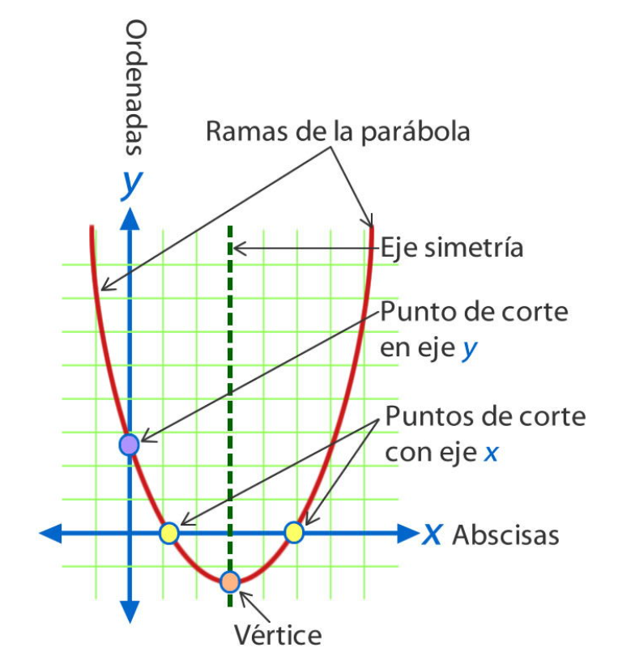
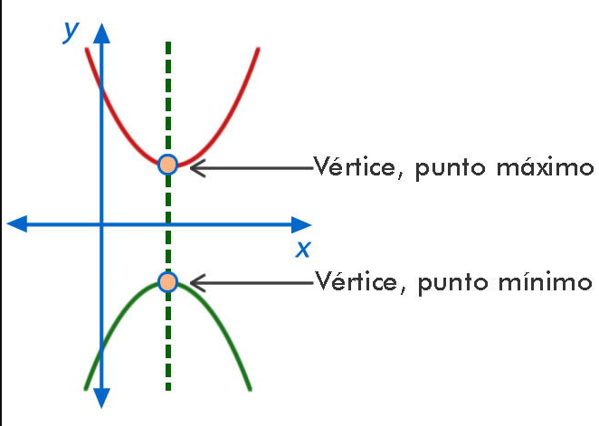
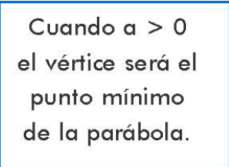
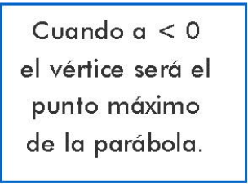
Función cuadrática
Ya aprendimos a graficar funciones cuadráticas por medio de tabla.
Veremos algunos elementos de la parábola y como calcularlos, para poder graficarla sin hacer la tabla
Podemos observar en los gráficos de la tarea 2 que si “a” es positivo (a>0) las ramas de la parábola abren hacia arriba, decimos que la parábola es positiva y la función tiene un mínimo.
Si “a” es negativo (a<0) las ramas abren hacia abajo, decimos entonces que la parábola es negativa y la función tiene un máximo.

Slide 2

Función cuadrática
Raíces de la función cuadrática o puntos de corte con el eje X
Gráficamente las raíces son los puntos donde la gráfica intercepta (corta) al eje x.
Para obtener las raíces de una función hay que igualar la función a cero. En este caso queda: ax² + bx + c = 0
A primera vista esto parece muy difícil de resolver, pero para ello recurrimos a fórmulas que solucionan este problema.
La expresión afectada por la raíz cuadrada, o sea, b² – 4ac, recibe el nombre de discriminante. De acuerdo con el valor que este toma, la función puede tener: dos raíces (X₁≠ X₂), una raíz doble (X₁=X₂) o ninguna raíz.
Si (b2 – 4ac) > 0, tiene dos raíces.
Si (b2 – 4ac) = 0, tiene una raíz doble.
Si (b2 – 4ac) < 0, no tiene raíces reales.

Slide 3



Función cuadrática
El vértice es el punto en el que la parábola tiene un máximo, si a < 0, o un mínimo, si a > 0.
Las coordenadas del vértice son V= (X_{v};Y_{v})
La abscisa del vértice puede determinarse haciendo:
Si conocemos las raíces podemos hacer
Para determinar la ordenada del vértice, se calcula el valor que toma la función cuando X=X_{v}
El eje de simetría es la recta vertical que divide a la parábola en dos partes iguales. Su ecuación es x = x_{v}.
La ordenada al origen es donde la parábola intercepta al eje de las ordenadas (x=0); en la fórmula es el valor del término independiente “c”.
Ahora si con estos datos obtenidos de la fórmula podemos realizar la gráfica

Slide 4
Función cuadrática
Te invito a ver el siguiente video hacé click en el siguiente enlace
FUNCIÓN CUADRÁTICA. Gráfico de Parábolas. Explicación completa (super fácil)

